Slide 1
Período | Sexta - 17/04 | Sábado - 18/04 | Domingo - 19/04 | Segunda - 20/04 | Terça - 21/04
07:30 | Treinos livres | Briefing de abertura | Briefing de abertura | Briefing de abertura | Briefing de abertura
08:00 |  | Básica - Conhecidas AX1 e BY2 (Uma gama, linhas A e B) | Básica - Conhecidas AY(1+3) e BX(2+4) (Duas gamas, linhas A e B) Advan / spo / inter - Conhecida 2 (Duas gamas, linha principal) | Advan / spo / inter - Desconhecida 1 (Uma gama, linha principal) | Advan / spo / inter - Desconhecida 2 (Uma gama, linha principal)
08:30
09:00
09:30
10:00 |  | Advan / spo / inter - Conhecida 1 (Duas gamas, linha principal)
10:30
11:00
11:30 |  |  |  | Básica - Conhecidas AX(3+5) e BY(4+6) (Duas gamas, linhas A e B) | Básica - Conhecidas AY5 e BX6 (Uma gama, linhas A e B)
12:00
12:30
13:00
13:30 |  |  |  |  | Freestyle (Final - 6 pilotos)
14:00
14:30
15:00 |  |  |  | Advan / spo / inter - Conhecida 3 (Uma gama, linha principal) | Encerramento e premiação
15:30 |  | Freestyle (Eliminatória 1 - 10 pilotos) | Freestyle (Eliminatória 2 - 10 pilotos)
16:00
16:30
17:00
17:30
18:00 | Sorteio da ordem de voo | Encerramento do dia | Encerramento do dia | Encerramento do dia
 | Legenda - Categoria Básica A/B - Nome da linha (A na esquerda e B na direita, com a linha principal a frente) X/Y - Nome do grupo de pilotos (Básica dividida em 2 grupos que se alternam nas linhas A e B). Definido por sorteio na sexta-feira a noite. # - Número da bateria sendo voada pelo grupo na dada linha de voo. O grupo de juízes é fixo em cada linha e não se alterna. Pode ser alterado apenas quando todos os pilotos (X+Y) tiverem sido julgados numa mesma bateria.

Slide 2
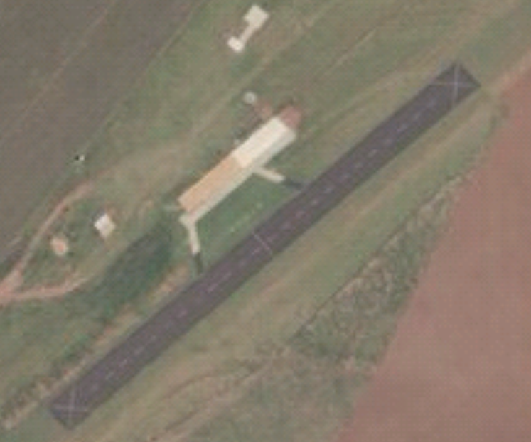
Deadline – Básica – Linha A
Deadline – Básica – Linha B
Deadline – Spo/int/av/free
Barracas/cobertura
Juizes básica
Juizes spo/int/av
Pit piloto spo/int/av
Pit piloto básica

